Slide 1
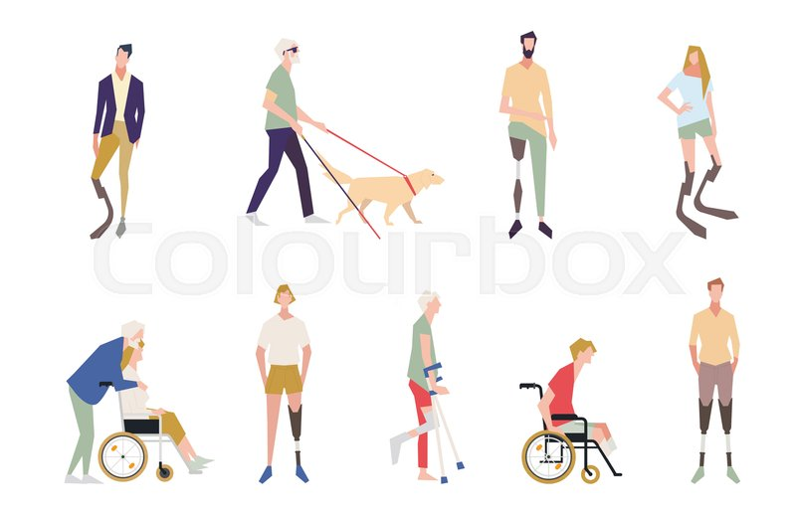
НАСТАВНИ ПРЕДМЕТ-ПРОТЕТИКА И ОРТОТИКА
Предавање X
Претпротетичка фаза, бандажирање патрљка, бандажирање натколеног и потколеног патрљка, кинезитерапију у току претпротетичке фазе, прописивање протезе.
проф.др Милорад Јеркан

Slide 2
IV ПРЕТПРОТЕТИЧКА ФАЗА
Ова фаза се одвија у центрима, специјализованим за медицинску рехабилитацију и наставља се на постампутациону фазу.
Обухвата период од процене подобности пацијента за добијање протезе до тренутка апликовања дефинитивне протезе, укључујући и употребу привремене протезе.
Током ове фазе спроводи се вежбање болесника што има позитиван ефекат на пацијенте чиме се омогућава јачање мускулатуре патрљка и осталих делова тела, као и боља покретљивост.
Такође се врши праћење општег стања пацијента кроз клиничке прегледе, а такође се спроводе и друга неопходна испитивања у циљу његовог сагледавања.

Slide 3
ОБАВЉА СЕ:
Испитивање функционалног статуса пацијента
ММТ за екстремитете (посебно мишићи ампутационог патрљка)
Мерење обима покрета ( пре свега првог проксималног зглоба изнад ампутације)
Процена опште кондиције
Процена координације покрета
процена равнотеже и мобилитета (поремећени губитком екстремита)

Slide 4
Такође се у овој фази ради на оспособљавању пацијента за активности везане за самозбрињавање што му у многоме олакшава свакодневне активности и сам живот.
Важно је и пратити стање оперативног реза и ожиљка, као и присуство едема, или неких резидуа као што су неуриноми, остеофити итд. у циљу што благовременијег санирања евентуалних промена.
Прати се и постојање сензација фантомског уда до њеног потпуног отклањања.

Slide 5
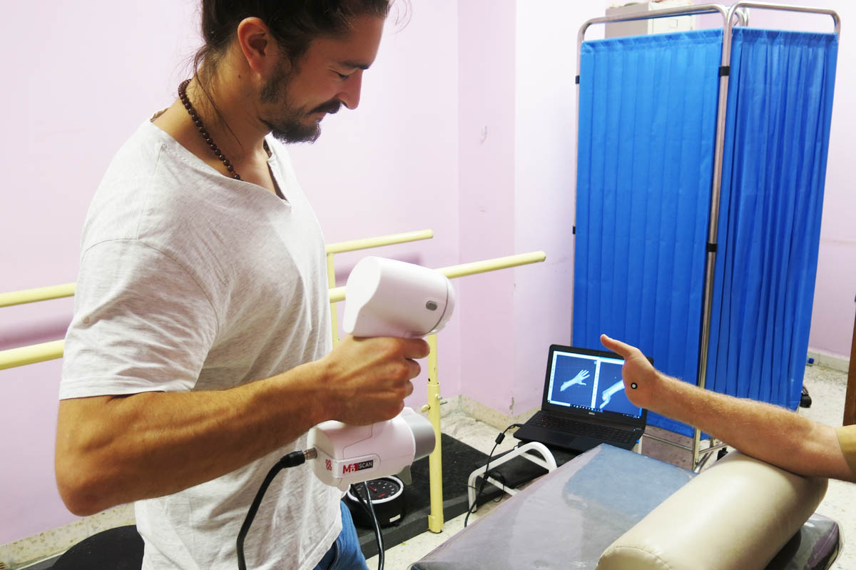
ТОКОМ ПРЕТПРОТЕТИЧКЕ ФАЗЕ ПРОТЕТИЧКЕ РЕХАБИЛИТАЦИЈЕ УПОТРЕБЉАВА СЕ ФИЗИКАЛНА ТЕРАПИЈА:
Магнетотерапија
Ултразвук
Индиферентне струје
Дијадинамичке струје
Ласеротерапија
Масажа и др.
кинезитерапија

Slide 6
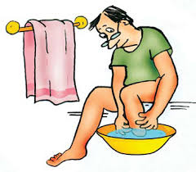
Током ове фазе важно је спроводити и негу и бандажирање патрљка, примену метода физикалне терапије, као и примену кинезитерапијских вежби и увежбавање хода са привременом протезом, као и прописивање дефинитивне протезе и њена испорука.
НЕГА АМПУТАЦИОНОГ ПАТРЉКА
Нега подразумева прање патрљка неутралним сапуном, више пута дневно.

Slide 7
БАНДАЖИРАЊЕ АМПУТАЦИОНОГ ПАТРЉКА
При овоме се користи чврсти или меки третман.
МЕКИ ТРЕТМАН се примењује помоћу еластичних завоја и одговарајућих навлака.
ЧВРСТИ ТРЕТМАН се примењује помоћу различитих врсти непосредних лежишта у циљу смањења едема и бола, као и стварања могућности за апликовање привремене протезе након формирања патрљка.
Применом адекватног бандажирања постиже се неопходно формирање ампутационог патрљка конусног или цилиндричног облика, које је предуслов за накнадно протетисање пацијента.
Бандажирање помаже у смањивању постојећег отока, спречава се развој и његово повећање.
Оно се изводи најчешће 3-4 пута дневно у правилним размацима у трајању од најмање 7 дана, а пацијент се мора обучити да и сам изводи бандажирање, наравно уз контролу пацијента.
Треба се нагласити и да начини бандажирања патрљака за натколенице и потколенице разликују, те да ће бити посебно описани.

Slide 8
БАНДАЖИРАЊЕ НАТКОЛЕНИЦЕ ЕЛАСТИЧНИМ ЗАВОЈЕМ
Изводи се коришћењем више техника, али све имају исти циљ, а то је формирање патрљка.
Бандажиње се изводи обавијањем еластичног завоја око карлиц изнад великог трохантера,а онда иде преко стомака и спушта се наниже.
Други начин подразумева почињање од нивоа почетка натколенице са предње стране и спушта се на даље око врха патрљка обавијеним у облику осмице овим завојем и онда иде повијање око патрљка и у горњем делу се око кукова завој обавија.
Ово бандажирање се врши у неколико слојева како би се добила задовољавајућа бандажа.

Slide 9
БАНДАЖИРАЊЕ НАТКОЛЕНЦЕ

Slide 10
БАНДАЖИРАЊЕ ПОТКОЛЕНИЦЕ
Ова врста бандажирања изводи се у облику осмице, са једним или више еластичних завоја ширине око 10 цм.
Добра бандажа се постиже помоћу два еластична завоја применом технике код које почеак иде са спољашње стране изнад коленог зглоба.
Повијање потколеног патрљка почиње са спољашње стране натколенице на око 10 цм изнад колена након чега се наставља са предње стране дијагонално идући преко врха ампутационог патрљка.
Када се еластичним завојем прекрије врх патрљка према позади и од унутрашње према спољашњој страни, завој се враћа навише па иде са задње стране до изнад колена где укршта свој почетак и ту се омота натколеница, одакле завој силази наниже и иде поново преко предње стране потколеног патрљка дијагонално до унутрашње стране врха. У том положају усе обавије преко врха парљка и усмерава се да иде са предње стране дијагонално навише до унутрашњег епикондола голењаче испод коленог зглоба.
Тако се завој обавја око проксималног дела потколеног патрљка испод колена, а након тога иде од унутра ка споља са задње стране и усмерава се према предњој страни.
Одатле се у виду осмице наставља бандажирање идући од базе према врху и обрнуто, као и од споља ка унутра и обрнуто све док се не обмота цео завој.

Slide 11
БАНДАЖИРАЊЕ ПОТКОЛЕНИЦЕ

Slide 12
Преко прве бандаже се ставља друга на идентичан начин, сем што овде завој полази са супротне стране изнад коленог зглоба у нивоу унутрашњег дела натколенице.
Код бандажирања потколеног патрљка притисак на бази мора бити мањи, док је према врху патрљка већи, јер бу у ссупротном дошло до поремећаја циркулације и повећања отока у нивоу патрљка.
При овоме се у циљу олакшања покрета у колену патела оставља слободном, али уколико је потколени патрљак кратак онда се изводи и повијање пателе.

Slide 13
Поред наведеног постоји и други начин бандажирања потколеног патрљка код ког се користи еластична навлака или памучна чарапа које се навлаче све до половине натколенице, док се проксимални део качи за појас или раме болесника. Овај начин се сматра лакшим и ефикаснијим од претходног.
Трећи начин бандажирања потколеног патрљка се користи са циљем отклањања или превенције едема патрљка. Обавља се помоћу гипсане повеске којом се патрљак повије, чиме се на ефикаснији начин постиже отклањање отока и долази до атрофије и формирања патрљка који омогућава апликацију протезе.

Slide 14
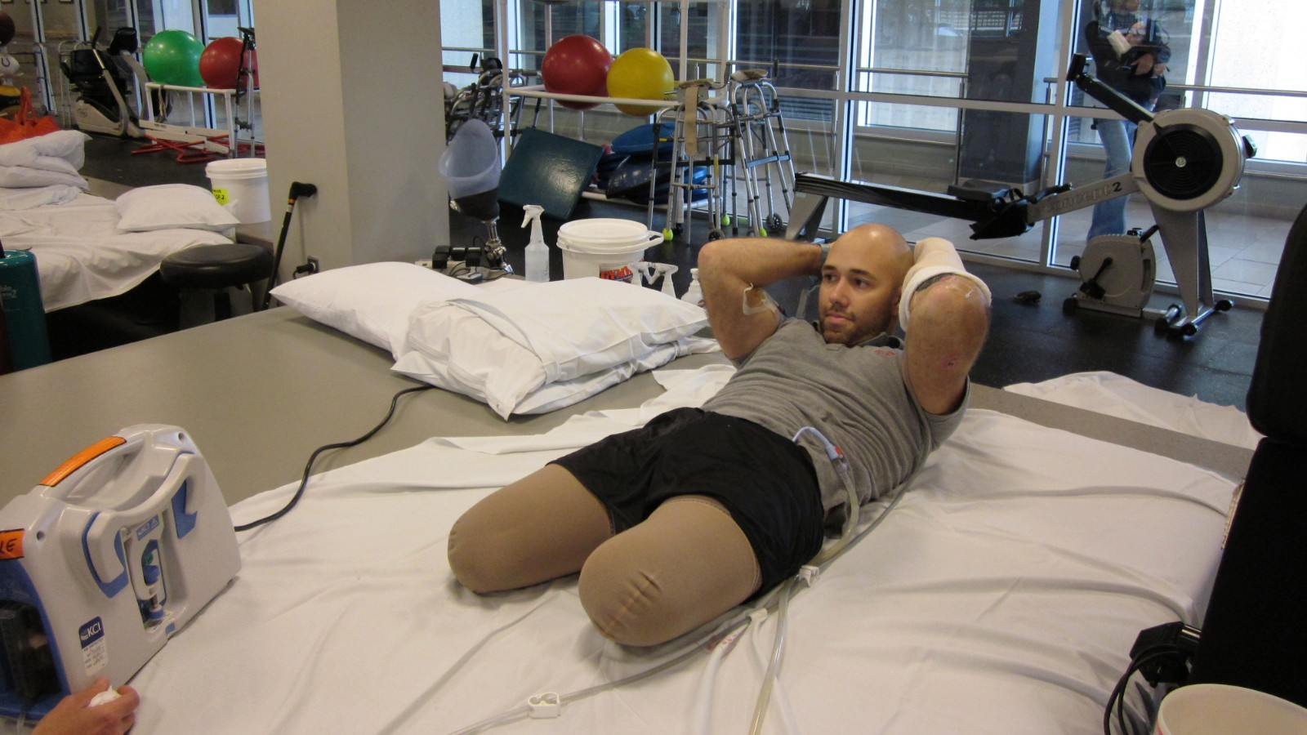
КИНЕЗИТЕРАПИЈА У ТОКУ ПРЕТПРОТЕТИЧКЕ ФАЗЕ
Током ове фазе упражњава се:
Разни видови вежби
Ход пацијената у разбоју
Вежбе равнотеже и координације
Ход са штакама по равном терену
и по степеништу
Ход са привременом протезом

Slide 15
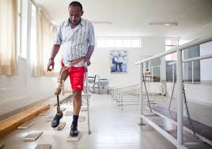
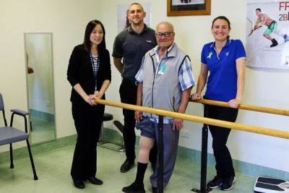
КИНЕЗИТЕРАПИЈА ПОДРАЗУМЕВА КОРИШЋЕЊЕ СЛЕДЕЋИХ ВЕЖБИ:
Вежбе које помажу у очувању обима покрета у проксималном зглобу изнад ампутације
Вежбе које помажу у јачању снаге мишића које покрећу патрљак (посебно екстензорне групе мишића)
Вежбе које помажу у јачању мишића горњих екстремитета ( неопходнихј при ходу са штакама)
Вежбе које помажу у јачању мишића трупа и стабилизатора карлице, будући да је стабилност карлице од неизмерног значаја код ових пацијената

Slide 16
ВЕЖБЕ КОД НАТКОЛЕНИХ АМПУТАЦИЈА
Слика – Истезање мишића кука у положају на стомак
Слика – Истезање мишића потколенице
Слика – Истезање мишића кука
Слика – вежбе нагињања карлице

Slide 17
ВЕЖБЕ КОД ПОТКОЛЕНИХ АМПУТАЦИЈА
Слика – Вежбе истезања потколенице
Слика – Вежбе испружања патрљка потколенице у положају на леђа
Слика – Вежбе адукције кука из бочног положаја
Слика – Вежбе делимичног седења из лежећег положаја на леђима

Slide 18
У случају ампутација доњих екстремитета током ове фазе уз примену кинезитерапије важно је користити и вежбе вертикализације односно усправљивања у разбоју, као и увежбавање баланса на очуваном екстремитету или у четвороножном клечећем положају у зависности од могућности самог пацијента.

Slide 19
Током ове фазе користи се увежбавање хода пацијента са штакама на равном, као и уз и низ степенице, као и увежбавање савлађивања препрека које се при ходу јављају.
Слика – Увежбавање хода низ степенице
Слика – Увежбавање хода уз степенице

Slide 20
Апликација привремене протезе и увежбавање хода пацијента са пилоном са циљем прихватања протезе и обуке за њено коришћење.
Привремена протеза или пилон се поставља преко патрљка онда када је оперативни шав саниран и када нема неких промена на њему, што се догађа обично две недеље након обављене интервенције када почиње обука пацијента у ходу.
После три недеље ход се обично изводи без неких евидентних оптерећења уз потпуни ослонац на привремену протезу.
Пацијент се обучава за ход похађајући школу хода где је праћен од стране физиотерапеута који га прати и усмерава.
Такође сваког пацијента треба обучити да сам рукује својом протезом у смислу скидања и намештања, јер ће му то свакако бити неоходно у даљем животу.
Након обављених свих третмана и постизања задовољавајућег хода са привременом протезом, приступа се употреби дефинитивне протезе.

Slide 21
ТРИЛАТЕРАЛНА ОРТОЗА
Она се корити за лечење Петерсове болести која представља аваскуларну некрозу главе бутне кости, фемнура, односно пропадање ткива главе бутне кости услед проблема са снабдевањем крвљу поменуте регије.
DENIS BROWN СПЛИНТ
Ова ортоза се користи код лечења деформитета деце и састоји се од широке шипке спојене са стопалним плочама обе ноге.
Она се користи за лечење ротационих и ангуларних деформитета стопала, као што је криво стопало, пронирано стопало итд.

Slide 22
НАРЕДНА ПРЕДАВАЊА
10.05.2019. ГОДИНЕ – XI Протетичка фаза рехабилитације, обука хода, опрема за обуку хода пацијената, основне вежбе у току хода пацијената, вежбе хода и координације, анализа хода пацијента са протезама за ноге, девијације при ходу пацијената са протезом, локомоторни индекс.

Slide 23
ХВАЛА НА ПАЖЊИ!!! ☺

